Slide 1
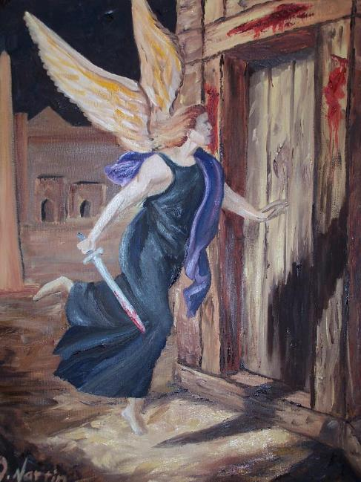
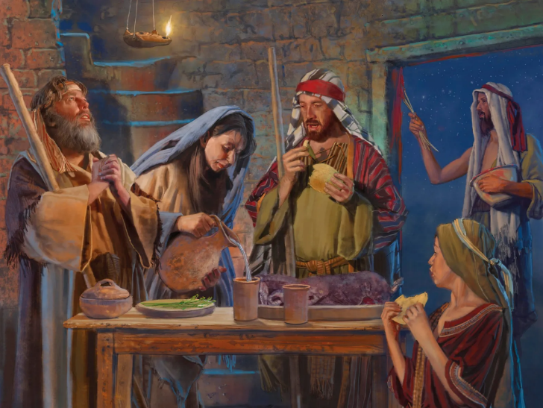
ပသခါပွဲ
PASSOVER
Lesson 5 for August 2, 2025
Lesson 5 for August 2, 2025

Slide 2
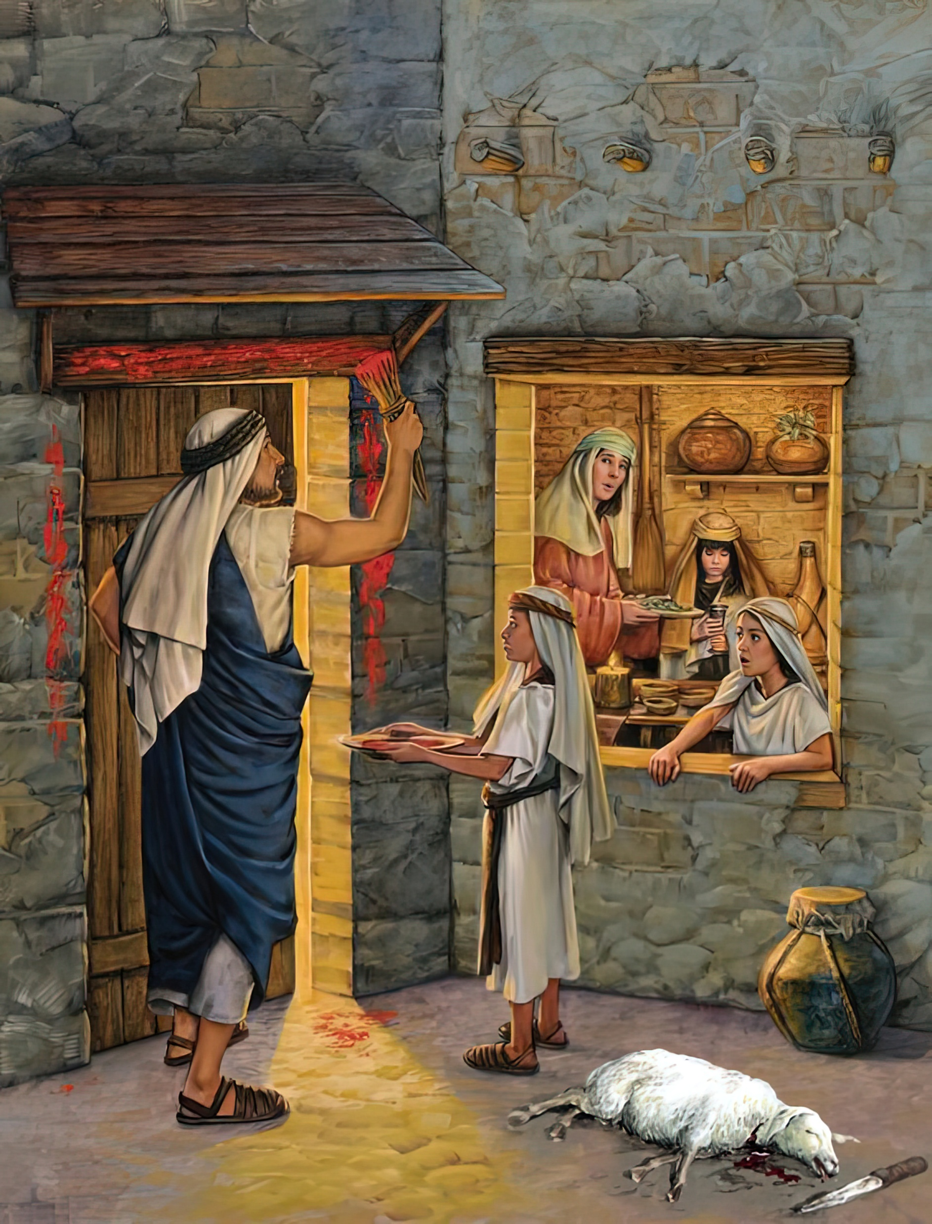
သင်​တို့​၏​သားမြေး​များ​က‘​ဤ​အစဉ်အလာ​ကား မည်သို့​ဆိုလို​သနည်း​’​ဟု သင်​တို့​အားမေးမြန်း​ကြ​သောအခါသင်​တို့​က​လည်း ‘​ဤ​အစဉ်အလာ​ကား အီဂျစ်​လူမျိုး​တို့​ကို​ဒဏ်ခတ်​သောအခါ အီဂျစ်​ပြည်​၌​ရှိ​သောအစ္စရေး​အမျိုးသား​တို့​၏​အိမ်​များ​ကို​ကျော်သွား​၍ ငါ​တို့​၏​အိမ်သူအိမ်သား​များ​ကို​ကယ်နုတ်​တော်မူ​သော​ထာဝရဘုရား​အား ယဇ်ပူဇော်​သည့်​ပသခါပွဲ​ဖြစ်​၏​’​ဟူ၍ ပြန်ပြော​ရ​မည်​”​ဟု ဆင့်ဆို​သောအခါ လူ​တို့​သည်ဦးညွှတ်​ပျပ်ဝပ်​ကြ​လေ​၏​။
Exodus 12:26, 27, NKJV

Slide 3

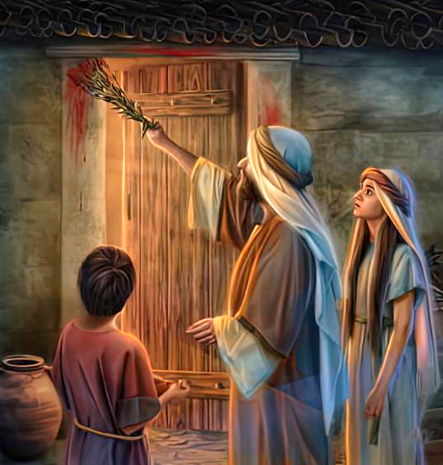
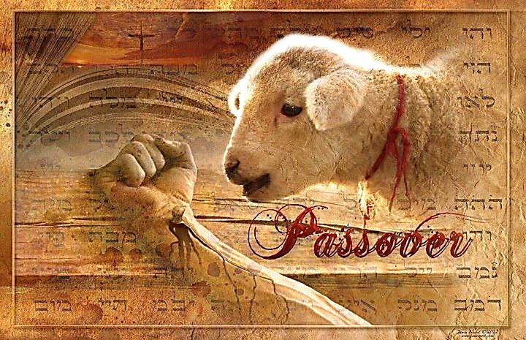
"ဒသမဘေးဒဏ်သည် ဘုရားသခင်၏ညွှန်ကြားချက်များကို လိုက်နာရန် ငြင်းဆန်သော အီဂျစ်နိုင်ငံရှိ မိသားစုတိုင်းကို ထိခိုက်စေခဲ့သည်။ ၎င်းသည် ရုတ်တရက်မဖြစ်ပေါ်ခဲ့ဘဲ၊ ရက်ပေါင်းများစွာ ကြိုတင်ကြေညာခဲ့သည်။"
ထိုအရာသည် အမှန်တကယ်အားဖြင့် ယုံကြည်မှုကို စမ်းသပ်ခြင်းပင်ဖြစ်သည်။ ထိုညတွင် မည်သူတစ်ဦးတစ်ယောက်မျှ သေဆုံးရန် မလိုအပ်ခဲ့ပေ။ မိမိတို့၏ သားဦး/သမီးဦးအသက်ကို ကယ်တင်နိုင်ရန် အခွင့်အရေးကို လူတိုင်းရရှိခဲ့သည်။"
"သိုးသငယ်သာအပြစ်စီရင်ခြင်းခံရ၏။သူသာလျှင်သေခြင်းကိုခံစားရမည်။သူ၏အသွေးသာလျှင်ဖျက်ဆီးသူ(ဘေးဒဏ်)ကိုကျော်သွားစေမည်။အဘယ်ကြောင့်နည်း?ယေရှုခရစ်တော်သာလျှင်ကယ်တင်တော်မူသောကြောင့်ပင်။ဤအရာကိုမျိုးဆက်တစ်ဆက်ပြီးတစ်ဆက်မမေ့မလျော့အောက်မေ့ကြရမည်... သူကြွလာတော်မူသည့်တိုင်။"
ကြိုတင်သတိပေးခြင်း (ထွက် ၁၁)
ပသခါအတွက် အဆင်သင့်ပြုခြင်း (ထွက် ၁၂:၁-၁၆)
အသွေးတော်နှင့်တဆေး (ထွက် ၁၂:၁၇-၂၃)
အောက်မေ့၍ သားစဉ်မြေးဆက်သင်ကြားရမည် (ထွက် ၁၂:၂၄-၂၈)
ဒသမမြောက်ဘေးဒဏ်(ထွက် ၁၂:၂၉-၃၀)

Slide 4


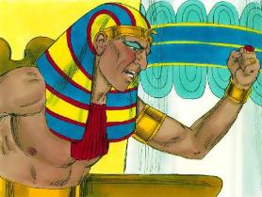
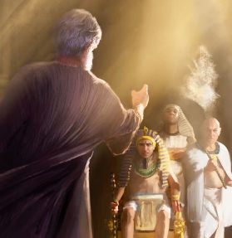
ကြိုတင်သတိပေးခြင်း (ထွက် ၁၁)
'တစ်ဖန်ထာဝရဘုရား​ကမောရှေ​အား“​ငါ​သည်နောက်​ဘေးဒဏ်​တစ်​ပါး​ကိုဖာရော​မင်းကြီး​နှင့်အီဂျစ်​ပြည်​ပေါ်သို့ကျရောက်​စေ​ဦး​မည်​။ထို့နောက်မှသင်​တို့​ကိုဤ​ပြည်​မှလွှတ်ပေး​လိမ့်မည်​။လွှတ်ပေး​သောအခါ​တွင်​လည်းသင်​တို့​ကိုဤ​ပြည်​မှတစ်ယောက်မကျန်​နှင်ထုတ်​လိမ့်မည်​။ 'ထွက်မြောက်ရာကျမ်း 11:1
"သုံးရက်တိတိအမှောင်မိုးကျပြီးနောက်၊ ဖာရောဘုရင်သည် မောရှေကို အမျက်ထွက်ကာနန်းတွင်းသို့ထပ်မံဝင်ခွင့်မပြုတော့ချေ"
(ထွက်မြောက်ရာကျမ်း ၁၀:၂၈)
"ဘုရားသခင်၏တရားစီရင်ခြင်းအချိန်တော်ရောက်လာပြီ"
(ထွက်မြောက်ရာကျမ်း ၁၂:၁၂)
"မာန်မာန်ကြီးသူ၊ အောက်မေ့မရသူနှင့် သူတပါးကို ဖိနှိပ်ချုပ်ချယ်သူများအတွက် - အပြစ်ဒဏ်နှင့်အနိုင်အထက်ယူထားသမျှကိုပြန်ပေးရမည့်တာဝန်"(ထွက်မြောက်ရာ ကျမ်း ၁၁:၄-၅၊ ၂)
"ဘုရားသခင်၏ အမိန့်တော်ကို နာခံသူများအတွက် - အပြစ်ဒဏ်မှ လွတ်မြောက်ခြင်းနှင့်လွတ်ငြိမ်းချမ်းသာခွင့်"(ထွက်မြောက်ရာကျမ်း ၁၁:၇-၈)
"သို့ရာတွင်မောရှေမှာဤမင်းစိုးရိမ်စိတ်ကိုလိုက်နာ၍မရချေ။အဘယ်ကြောင့်ဆိုသော်ဖာရောမင်း၏သားတော်ဦး၏အ သက်သည်အရေးတကြီးဆုံးဖြတ်ရမည့်အရာဖြစ်နေသောကြောင့်တည်း။မောရှေသည်ဖာရော၏ရှေ့၌'ဘုရားသခင်ကဲ့သို့(ထွ၇:၁)ဖြစ်နေရသဖြင့်၊မင်းကြီးပြုလတ္တံ့သောအမှုကို ကြိုတင်သတိပေးရန် တာဝန်ရှိသည် (အာမုတ် ၃:၇)။"
"ယခုတွင်မောရှေသည်ပင်ဖာရောဘုရင်၏ရှေ့မှောက်မှအမျက်ထွက်ကာ ထွက်ခွာသွားခဲ့သည်။ ဘုရင်၏ ခေါင်းမာမှုနှင့်သူ၏ဆုံးဖြတ်ချက်၏အကျိုးဆက်များကိုဒေါသဖြစ်ခဲ့ခြင်းဖြစ်သည်။မောရှေအားလေးစားကြသော်လည်း၊အီဂျစ်လူမျိုးအများအပြားသည်သတိပေးချက်ကိုလျစ်လျူရှုခဲ့ကြသည်(ထွ၁၁:၃)။

Slide 5


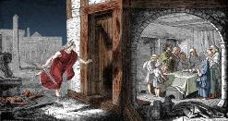
ပသခါအတွက်အဆင်သင့်ပြုခြင်း (ထွက် ၁၂:၁-၁၆)
'အစ္စရေး​လူထု​အပေါင်း​တို့​အား ‘​ဤ​လ​ဆယ်​ရက်​နေ့​၌ လူတိုင်း မိမိ​တို့​ဘိုးဘေး​တို့​၏​အမျိုးအနွယ်​အလိုက် အိမ်ထောင်စု​တစ်စု​လျှင် သိုးသငယ်​တစ်ကောင်စီ ယူ​ရ​မည်​။ 'ထွက်မြောက်ရာကျမ်း 12:3
"ဒသမနေ့တွင်အိမ်ထောင်စုတစ်ခုစီအတွက် အပြစ်အနာအဆာကင်းသော သိုးသငယ်တစ်ကောင်ကိုရွေးချယ်သတ်မှတ်ထားရမည်" "(ထွက်မြောက်ရာကျမ်း ၁၂:၃-၅)
"၁၄ ရက်နေ့ ညနေချမ်းအချိန်တွင် ထိုသိုးသငယ်ကို ယဇ်ပူဇော်ရမည်"
(ထွက်မြောက်ရာကျမ်း ၁၂:၆)
"ထိုသိုးသငယ်၏အသွေးကိုအိမ်၏တံခါးဘောင်နှင့် တံခါးအထက် မျက်နှာကြက်တို့၌သုတ်လိမ်းရမည်"(ထွက်မြောက် ရာကျမ်း ၁၂:၇)
"ထိုသိုး၏အသားကို မီးဖုတ်၍ တဆေးမဲ့မုန့် မုန့်နှင့် ခါးသောဟင်းသီးဟင်းရွက်တို့ဖြင့်စားရမည်"
(ထွက်မြောက်ရာ ကျမ်း ၁၂:၈-၁၀)
"စားနေစဉ် ခါးစီးချည်နှောင်ပြီး ဖိနပ်စီးကာ တောင်ဝှေးကိုင်လျက် အဆင်သင့်ပြင်ဆင်ထားရမည်"(ထွက်မြောက်ရာကျမ်း ၁၂:၁၁)
"အီဂျစ်ပြည်မှထွက်ခွာသောအခါခုနစ်ရက်တိတိ တဆေးမဲ့မုန့် ကိုသာ စားရမည်"(ထွက်မြောက်ရာကျမ်း ၁၂:၁၅)
"ဖျက်ဆီးသူ (ဘေးဒဏ်) 'ကျော်သွားရန်' (ပသခါ) နှင့်သားဦးများအသက်မသေစေရန်သူတို့လုပ်ဆောင်ရမည့်အရာကိုဘုရားသခင်ကအသေးစိတ်ရှင်းပြခဲ့
သည်"
"ဘုရားသခင်သည်မိမိလူမျိုးကို ကျေးဇူးတော်နှင့်ကိုယ်တော်ကိုဝတ်ပြုကိုးကွယ်ရန်အဆင်သင့်ပြင်ဆင်စေတော်မူခဲ့သည်“ (ထွက်မြောက်ရာကျမ်း၁၂:၂၇ခ)

Slide 6


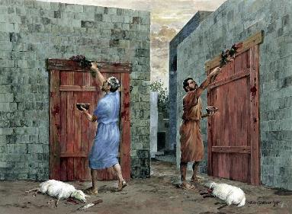
အသွေးတော်နှင့်တဆေး (ထွက် ၁၂:၁၇-၂၃)
'ထိုအခါ မောရှေ​သည် အစ္စရေး​သက်ကြီးဝါကြီး​အပေါင်း​တို့​ကို​ခေါ်​၍ “​သင်​တို့​မျိုးနွယ်စု​အလိုက် သင်​တို့​အတွက် သိုး​များ​ကို ရွေး​ယူ​ပြီးလျှင် ပသခါသိုးသငယ်​ကို​သတ်​ကြ​လော့​။ 'ထွက်မြောက်ရာကျမ်း 12:21
"၁၄ ရက်နေ့တွင် အခမ်းအနား၌ အရေးပါသော အရာ (၂) မျိုး ပါဝင်သည် - အသွေးနှင့် မုန့်ဖုတ်ဆော်ဒါ (တဆေး )"
"သူတို့သည် မိမိတို့အိမ်မှ မုန့်ဖုတ်ဆော်ဒါ (တဆေး ) အားလုံးကို ရှင်းထုတ်ပြီး ယီးစ့်မပါသော မုန့်ချဉ် (တဆေးမဲ့မုန့်)ကိုသာဖုတ်စားရမည်။အကြောင်းမှာ ထွက်ခွာရန်အချိန်နီးကပ်နေပြီဖြစ်၍ ခရီးဦးပိုင်းတွင် တဆေး ကို အသုံးပြုနိုင်မည် မဟုတ်ပေ (ထွ ၁၂:၁၇-၂၀)။ ဤ တဆေး သည် အပြစ်၏သင်္ကေတဖြစ်ပြီး၊ တဆေးမဲ့မုန့် သည် ခရစ်တော်ယေရှုအတွင်း၌ရှိသော အသက်သစ်၏ သင်္ကေတဖြစ်သည် (၁ကော ၅:၆-၈; ၂ကော ၅:၁၇)"
"အသွေးသည်ကယ်တင်ခြင်း၏အရင်းအမြစ်ဖြစ်သည်။ထိုအသွေးသည်လက်ဝါးကပ်တိုင်ပေါ်တွင် သွန်းတော်မူသော ယေရှု၏အသွေးတော်ကိုကိုယ်စားပြု သည်။ထိုသို့ဖြင့်တရားစီရင်ချိန်တွင်ဘုရားသခင်သည်ကျွန်ုပ်တို့၏အပြစ်ဒဏ်စီရင်ခြင်းကို'ကျော်သွားတော်မူမည်'ဖြစ်သည်"(၁ ယောဟန် ၁:၇၊ ၂:၁-၂)
"အသွေးဖြန်းရန်အသုံးပြုသော ဟုသုပ်ပင် (ဟေဗြဲ: 'ဧဇောဗ') သည် အပြစ်မှ သန့်စင်ခြင်း၏သင်္ကေတဖြစ်သည်"(ထွက်မြောက်ရာ ကျမ်း ၁၂:၂၂; ဆာလံ ၅၁:၇)

Slide 7

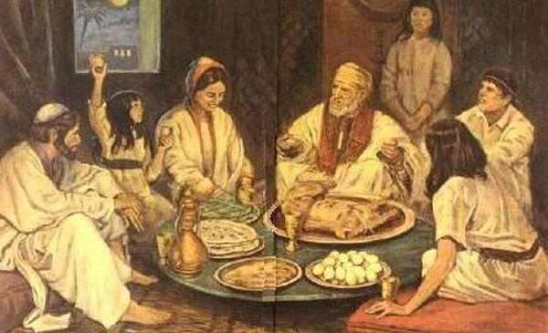
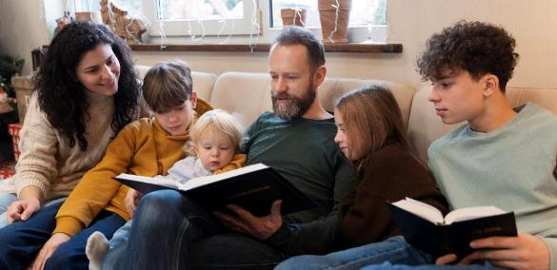
အောက်မေ့၍ သားစဉ်မြေးဆက်သင်ကြားရမည် (ထွက် ၁၂:၂၄-၂၈)
'သို့ဖြစ်၍ဤ​အစဉ်အလာ​ကိုပြဋ္ဌာန်းချက်​အဖြစ်သင်​နှင့်​သင့်​သားမြေး​များ​သည်အစဉ်အမြဲ​စောင့်ထိန်း​ရ​မည်​။
'ထွက်မြောက်ရာကျမ်း 12:24
"အဲဂုတ္တုပြည်မှ သူတို့ကို မထုတ်မီကပင်၊ ဘုရားသခင်သည် ဟေဗြဲမိသားစုများအား နှစ်စဉ် မိမိတို့သမိုင်းကို ကလေးများအား ပြန်ပြောပြရန် သင်ပေးခဲ့သည် (ထွက် ၁၂:၂၄-၂၇)။"
"ထိုအချိန်မှစ၍ပသခါပွဲသည်မိသားစုအခမ်းအနားတစ်ခုဖြစ်လာ သည်။မိဘများအတွက်ဘုရားသခင်အကြောင်းအသိပညာကိုသားသမီးများထံ လက်ဆင့်ကမ်းရန် အခွင့်အရေးတစ်ခု ဖြစ်ခဲ့သည်။"
"ဤကယ်တင်ခြင်းအကြောင်းကို အသေးစိတ်ရှင်းပြရမည်ဖြစ်ပြီး၊ ပထမလူကြီးအနေနှင့် ပြောဆိုရမည် (တရားဟော ၂၆:၅-၉)။"
"ဤအရာတွင်ကျွန်ုပ်တို့အတွကအလွန်ထူးခြားသောသင်ခန်းစာပါရှိပါသည်။ကျွန်ုပ်တို့သည်မိမိတို့၏ယုံကြည်ခြင်းကိုသားသမီးများထံ လက်ဆင့်ကမ်းရမည်။ဘုရားသခင်ပြုတော်မူခဲ့သော အရာများကို သမိုင်းတွင်သာမက ကျွန်ုပ်တို့၏ကိုယ်ပိုင်အသက်တာများတွင်ပါ သူတို့အားပြောပြရမည်။ထို့နောက်ကိုယ်တော်ရှေ့တွင်ဦးညွှတ်ကိုး ကွယ်ရမည် (ထွက် ၁၂:၂၇)။"

Slide 8


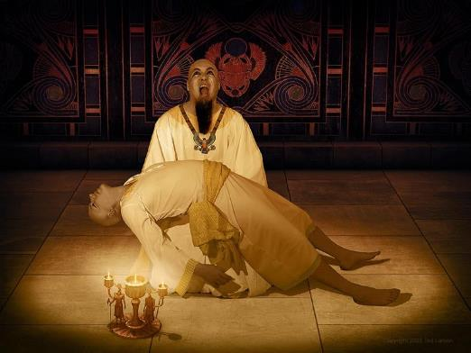
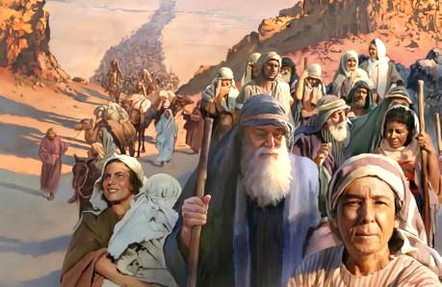
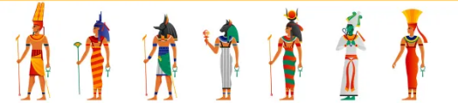
ဒသမမြောက်ဘေးဒဏ်(ထွက် ၁၂:၂၉-၃၀)
'ညသန်းခေါင်​အချိန်​တွင်ထာဝရဘုရား​သည်ရာဇပလ္လင်​ပေါ်၌​စိုးစံ​သောဖာရော​မင်းကြီး​၏​သားဦး​မှစ၍မြေအောက်​အကျဉ်းခန်း​၌​ရှိ​သော အကျဉ်းသား​၏​သားဦး​တိုင်အောင် အီဂျစ်​ပြည်​ရှိ​သားဦး​အားလုံး​တို့​နှင့် တိရစ္ဆာန်​၏​သားဦး​အားလုံး​တို့​ကို ဒဏ်ခတ်​တော်မူ​၏​။ '
ထွက်မြောက်ရာကျမ်း 12:29
ဖာရောဘုရင်ကဟေဗြဲယောက်ျားလေးအားလုံးကိုချွင်းချက်မရှိသတ်ဖြတ်ရန်အမိန့်ပေးခဲ့သည်(ထွက်၁:၂၂)။ဘုရားသခင်ကပဌမဦးဆုံးသောသားများကိုသာ အခြေအနေနှင့်အညီ သေစေတော်မူမည်ဟု ဆုံးဖြတ်တော်မူသည် (ထွက် ၁၂:၂၉)။ သိုးသငယ်၏အသွေးဖြင့် မသုတ်လိမ်းသော အိမ်တိုင်း၌ အနည်းဆုံးလူတစ်ဦး သေဆုံးခဲ့ရသည် (ထွက် ၁၂:၃၀)။
ဘုရားသခင်၏ တရားစီရင်ခြင်းများသည် အီဂုတ္တုနတ်ဘုရားများအပေါ် အပြည့်အဝကျရောက်ခဲ့ပြီး၊ ဖာရောမင်းသည် ထိုနတ်ဘုရားများ၏ ကိုယ်စားလှယ်ဖြစ်သည် (ထွက် ၁၂:၁၂)။
အီဂုတ္တုနတ်ဘုရားတစ်ပါးမျှ ကူညီရန် လက်မမြှောက်နိုင်ခဲ့သလို၊ ဖာရောမင်းလည်း ဤဘေးဒဏ်ကို တားဆီးနိုင်စွမ်း လုံးဝမရှိခဲ့ပါ။"
ဖာရောကဲ့သို့ပင် ကျွန်ုပ်တို့၏အပြစ်သည် အခြားသူများကိုထိခိုက်နိုင်ပါသည်။သို့သော်မောရှေကဲ့သို့ပင်ကျွန်ုပ်တို့၏သစ္စာရှိခြင်းနှင့်မြဲမြံစွာရပ်တည်ခြင်းသည်များစွာသောသူတို့ကို ကယ်တင်နိုင်ပါသည်။"

Slide 9

"ဣသရေလလူမျိုးတို့သည်မိမိတို့နှင့်မိမိတို့၏သားသမီးများကိုအဲဂုတ္တုလူမျိုးများထံမှခွဲခွာရန်လိုအပ်ခဲ့ပြီးမိမိတို့၏အိမ်များတွင်စုရုံးနေထိုင်ရန်အမိန့်ရှိခဲ့သည်။အကြောင်းမှာဣသရေလလူမျိုးများအနက်အဲဂုတ္တုလူမျိုးများ၏အိမ်များတွင်တွေ့ရှိပါကဖျက်ဆီးသောကောင်းကင်တမန်၏လက်ချက်ဖြင့်ကျဆုံးရမည်ဖြစ်သောကြောင့်တည်း။ထို့အပြင်ပသခါပွဲကိုထာဝရပညတ်တစ်ရပ်အဖြစ်ကျင်းပရန်ညွှန်ကြားခြင်းခံခဲ့ရသည်။သူတို့၏သားသမီးများကဤအမှုအရာ၏အဓိပ္ပါယ်ကိုမေးမြန်းလာပါကအဲဂုတ္တုပြည်၌ကြုံတွေ့ခဲ့ရသောအံ့ဖွယ်ကယ်တင်ခြင်းအကြောင်းကိုပြန်လည်ရှင်းပြရန်ဖြစ်သည်။ဖျက်ဆီးသောကောင်းကင်တမန်သည်ညအချိန်၌လူ၏သားဦးများနှင့်တိရစ္ဆာန်၏သားဦးများကိုသတ်ဖြတ်ရန်ထွက်သွားသောအခါအိမ်တံခါးဘောင်များပေါ်တွင်အသွေးလက္ခဏာရှိသောဣသရေလလူမျိုးများ၏အိမ်များကိုကျော်သွားခဲ့ပြီးတစ်ဦးမျှမသေဆုံးခဲ့ပေ။[...]အချို့အဲဂုတ္တုလူမျိုးများသည်ဘုရားသခင်၏ကောင်းကင်တမန်ကအဲဂုတ္တုလူမျိုးများ၏သားဦးများကိုသတ်ဖြတ်မည့်ထိုကြောက်မက်ဖွယ်ညတွင်မိမိတို့၏မိသားစုများနှင့်အတူဣသရေလလူမျိုးများ၏အိမ်များသို့လာရောက်ခွင့်ပြုပါရန်တောင်းပန်ခဲ့ကြသည်။သူတို့ကိုးကွယ်ခဲ့သောနတ်ဘုရားများသည်အသိပညာကင်းမဲ့ပြီးကယ်တင် ခြင်းသို့မဟုတ်ဖျက်ဆီးခြင်းပြုနိုင်စွမ်းလုံးဝမရှိကြောင်းသဘောပေါက်နားလည်ခဲ့ကြသည်။ဣသရေလလူမျိုးများသည် ယုံကြည်သောအဲဂုတ္တုလူမျိုးများကိုမိမိတို့၏အိမ်များသို့ဝမ်းမြောက်စွာလက်ခံကြိုဆိုခဲ့ကြသည်။"
EGW ( Spiritual Gifts, vol. 3, p. 223)

